Slide 1


Slide 2


Slide 3


Slide 4


Slide 5
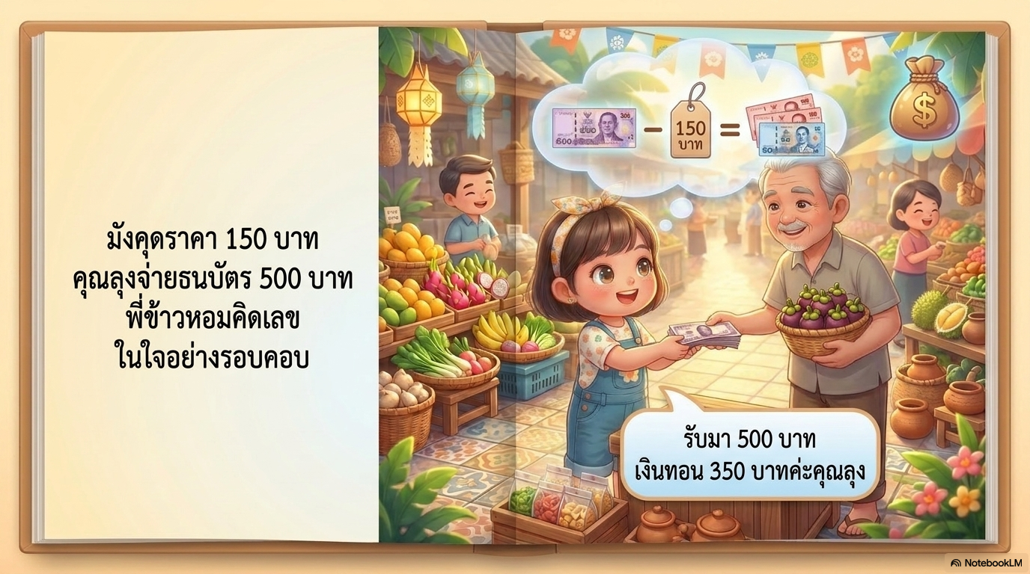

Slide 6


Slide 7


Slide 8


Slide 9
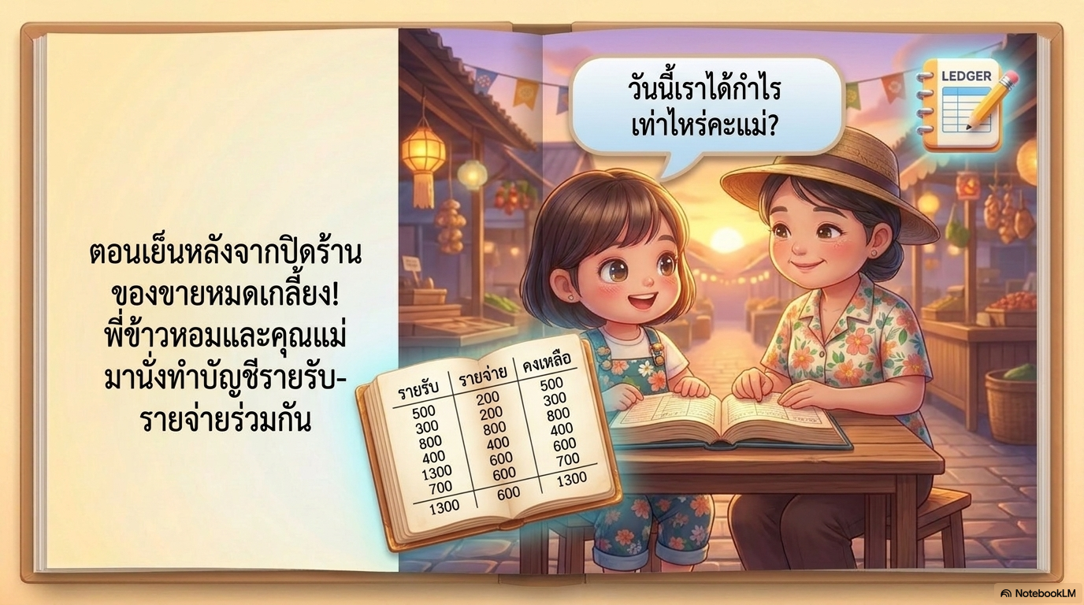

Slide 10
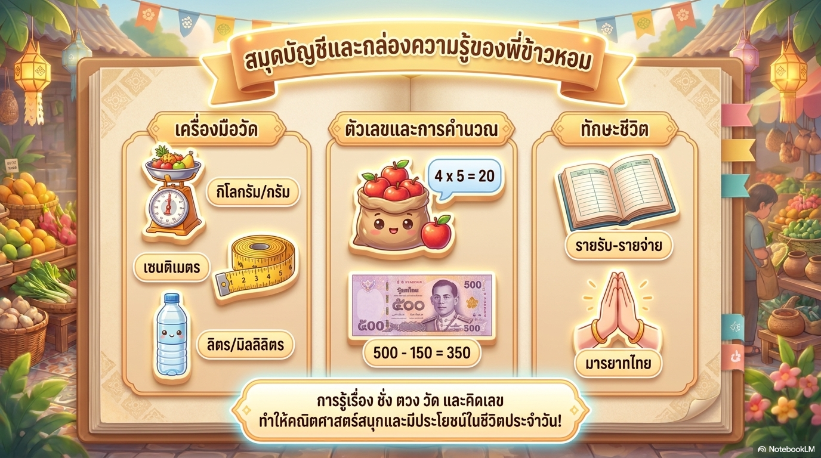

Slide 11
คุณคือครูและนักสร้างนิทานมืออาชีพช่วยสร้าง
ฉากนิทานเรื่อง "ผู้จัดการร้านคนเก่ง" (ฉบับประถมศึกษา) จำนวน 8 ฉาก สไตล์ 3D Chibi ตาโต
โดยแต่ละฉากมีรายละเอียดเหตุการณ์ดังนี้
ฉากที่ 1: บรรยากาศตลาดเช้า พี่ข้าวหอมวัย 8 ขวบ มารับหน้าที่เป็น "ผู้จัดการร้าน" เพื่อคอยช่วยคุณแม่ดูแลเรื่องการชั่ง ตวง วัด และคิดเงิน
ฉากที่ 2: พี่ข้าวหอมจัดแอปเปิล 4 ถุง ถุงละ 5 ลูก และใช้ทักษะการคูณเลขเพื่อบอกจำนวนแอปเปิลทั้งหมด (20 ลูก) กับลูกค้า
ฉากที่ 3: พี่ข้าวหอมชั่งมังคุดให้คุณลุง และสามารถอ่านค่าตาชั่งเป็นกิโลกรัมและกรัมได้อย่างแม่นยำ (1 กิโลกรัม 500 กรัม)
ฉากที่ 4: พี่ข้าวหอมคิดเลขในใจและทอนเงินให้คุณลุงอย่างถูกต้อง (มังคุด 150 บาท รับมา 500 บาท ทอน 350 บาท)
ฉากที่ 5: พี่ข้าวหอมใช้ตลับเมตรวัดความยาวของท่อนอ้อยควั่นให้ได้ 30 เซนติเมตรพอดีเพื่อตัดแบ่งให้ลูกค้า
ฉากที่ 6: พี่ข้าวหอมอธิบายลูกค้าตัวน้อยเรื่องความจุของน้ำส้มคั้นว่ามีปริมาตร 1 ลิตร (1,000 มิลลิลิตร)
ฉากที่ 7: พี่ข้าวหอมรับเงิน ทอนเงิน พร้อมพนมมือไหว้ขอบคุณลูกค้าอย่างงดงาม ซึ่งแสดงให้เห็นถึงมารยาทไทยที่ดี
ฉากที่ 8: ตอนเย็นหลังจากปิดร้าน พี่ข้าวหอมและคุณแม่มานั่งทำบัญชีรายรับ-รายจ่ายร่วมกัน
ฉากทั้ง 8 ฉากในนิทานเรื่องนี้ถูกออกแบบมาเพื่อเด็กระดับประถมศึกษาปีที่ 1-3 โดยเฉพาะ เพื่อใช้เป็นสื่อเชื่อมโยงวิชาคณิตศาสตร์เข้ากับชีวิตจริง โดยเพิ่มความท้าทายผ่านการระบุหน่วยวัดที่ชัดเจน (กิโลกรัม, กรัม, เซนติเมตร, ลิตร) การคิดคำนวณเงิน (การบวก, ลบ, คูณ, ทอนเงิน) รวมถึงสอดแทรกความรู้เรื่องบัญชีรายรับ-รายจ่ายเบื้องต้นและมารยาทไทย
ความละเอียดภาพ 300 dpi ตัวหนังสือภาษาไทยถูกต้องคมชัดตัวตรงอ่านง่ายขนาดไม่น้อยกว่า 30pt

